Slide 1
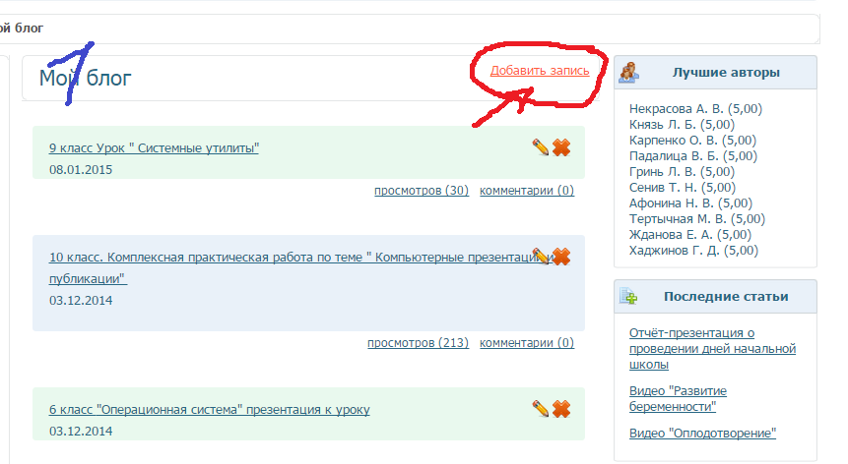
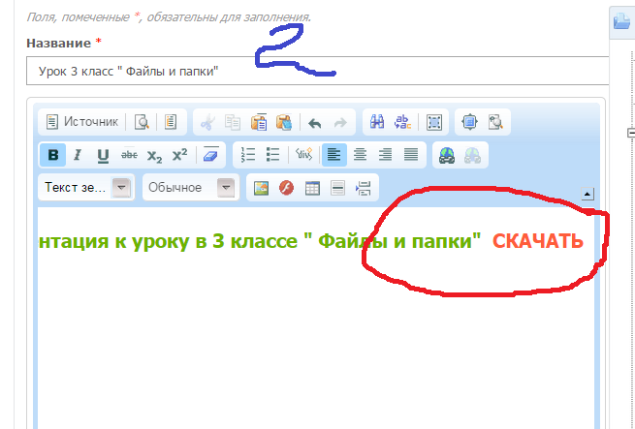
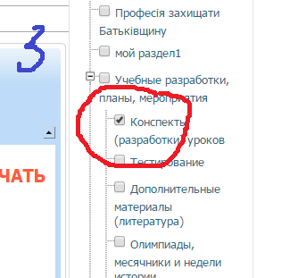
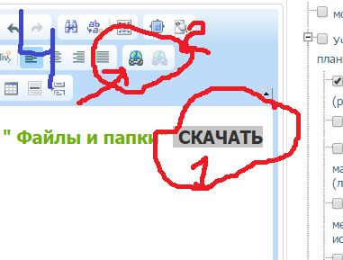
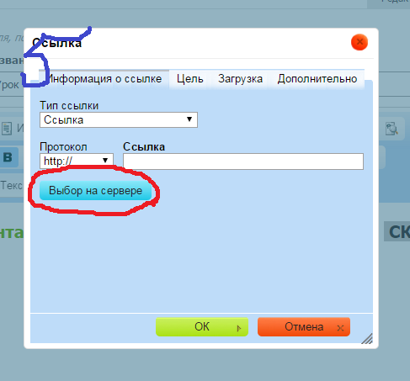
Как ПРАВИЛЬНО
выложиться на сайт!!!
Разработка должна быть личной ( не просто «АБЫ ШО!»
со ссылками на первоисточники, если это необходимо!

Slide 2
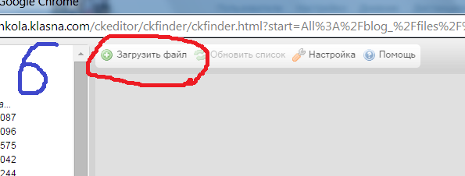
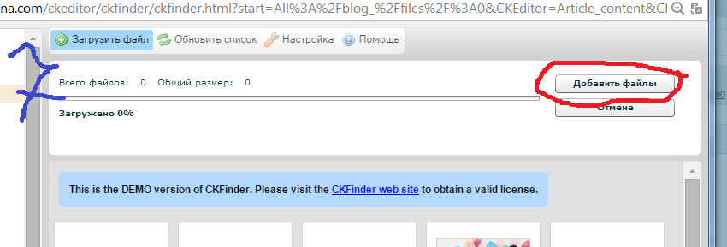
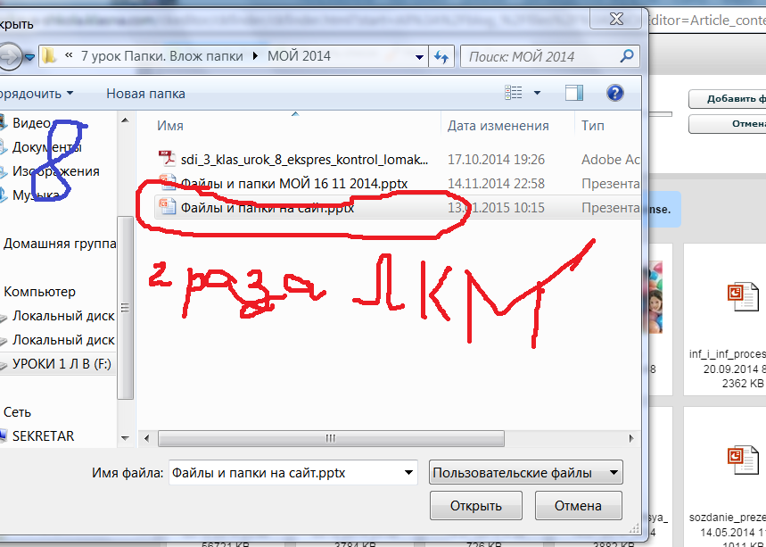
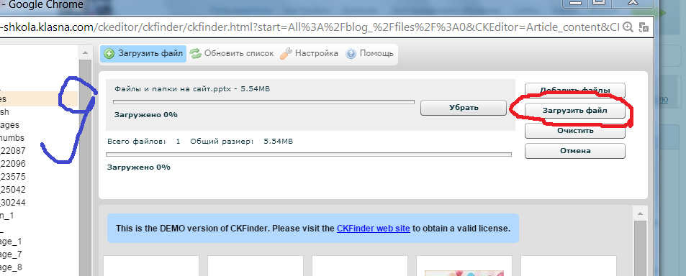
Желательно выбрать слева папку (она предлагается автомат.)
и назвать её …. (по желанию). Чтобы потом все грузить именно
в неё и не засорять сервер. Это просьба «Классной оценки» !
Выбрать загружаемый файл на ПК

Slide 3
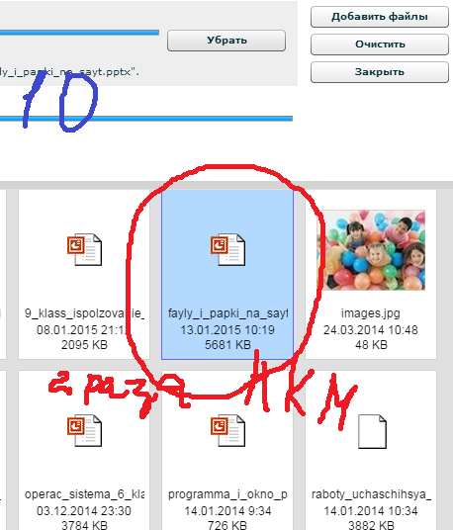
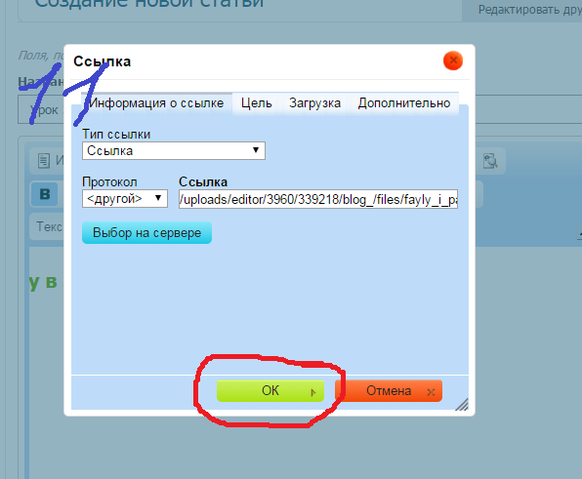
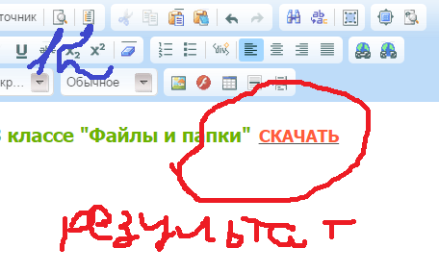
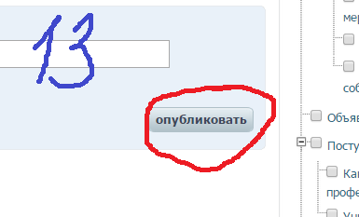
Эта кнопка снизу страницы
Рисунки загружаем аналогично, учитывая необходимый
размер и местоположение.
Файлы .ехе необходимо вначале архивировать.
Должно присутствовать описание разработки, которое
НЕ СОВПАДАЕТ с названием статьи!

